Slide 1

Nome do Sistema
nome, RA
nome ,RA
nome, RA
nome, RA
nome, RA

Slide 2
Justificativa e visão geral
A pizzaria é parte integrante do cotidiano do brasileiro. Mesmo famílias que não tem o costume de almoçar ou jantar fora de casa não deixam de pedir uma pizza aos domingos ou feriados. Não por acaso, esse é um dos estabelecimentos mais comuns e frequentes no ramo de food service no país. A pizzaria é uma instituição nacional, até mais do que na própria Itália. Contudo, do mesmo modo que muitas delas obtém sucesso e até criam novas lojas e filiais, muitas acabam fechando as portas. Os motivos podem ser diversos, mas todos eles tem alguma relação com problemas de gestão.
Visto isto, a Craft Pizza se apoia no seu software de gestão das atividades cotidianas das pizzarias brasileiras.
Com um sistema de interface simples e amigável e que resolve a maioria dos problemas com comodidade.
O sistema de gestão abrange toda a área do seu negócio, desde o balcão até a logistica.

Slide 3
Necessidades do Craft Pizza
RF01 - Manter Pessoas
RF02 - Manter Mesas
RF03 - Manter Produtos
RF04 - Manter Veículos
RF05 - Manter Compras
RF06 - Manter Vendas
RNF01- Desenvolvimento de Interface.
RNF01 -Operar constantemente.
RNF01- Segurança de dados.

Slide 4
Necessidades do Craft Pizza
RNF02- Desenvolvimento de Estilo.
RNF02 -Interface ágil e de escopo prático.
RNF03- Dinâmica.
RNF03 -Design Responsivo.

Slide 5
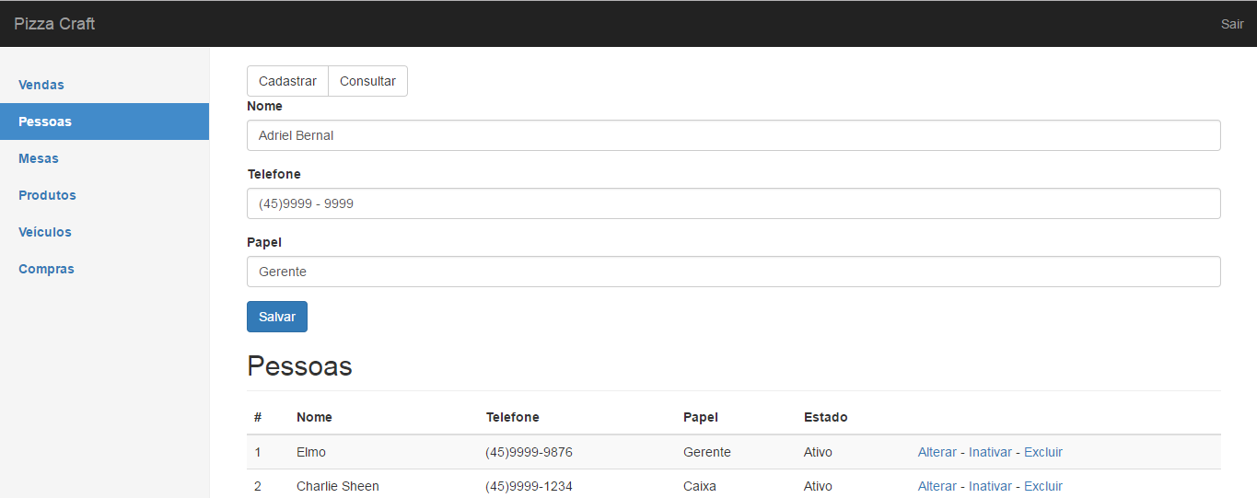
Protótipo do Requisito – Manter Pessoas.

Slide 6
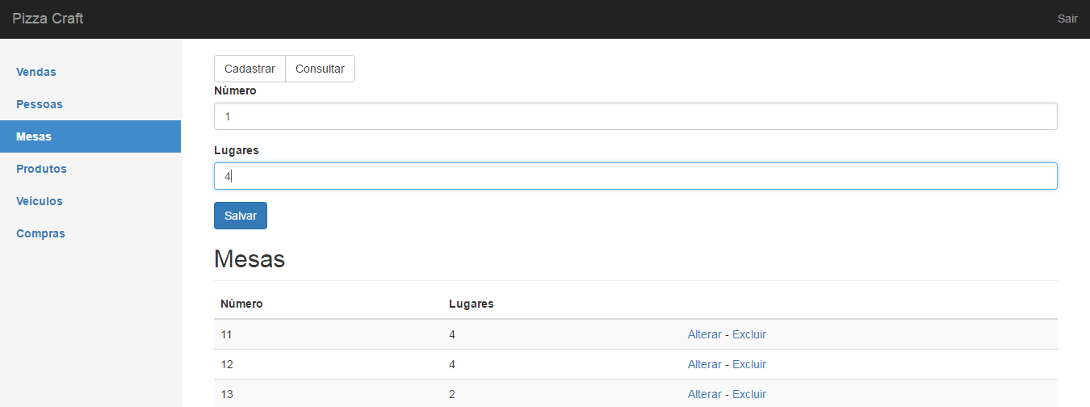
Protótipo do Requisito – Manter Mesas.

Slide 7
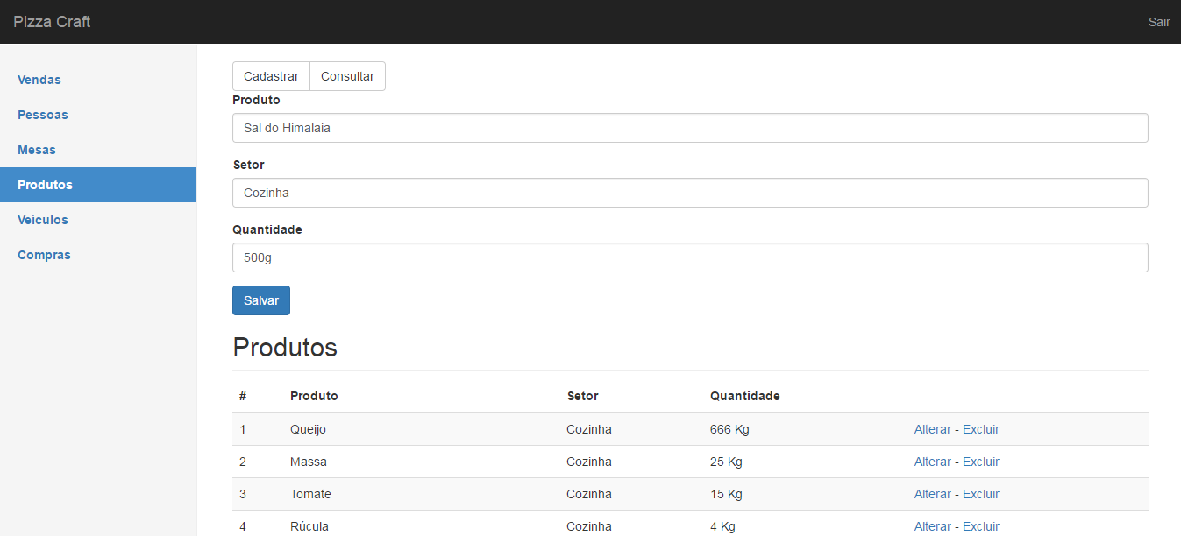
Protótipo do Requisito – Manter Produtos.

Slide 8
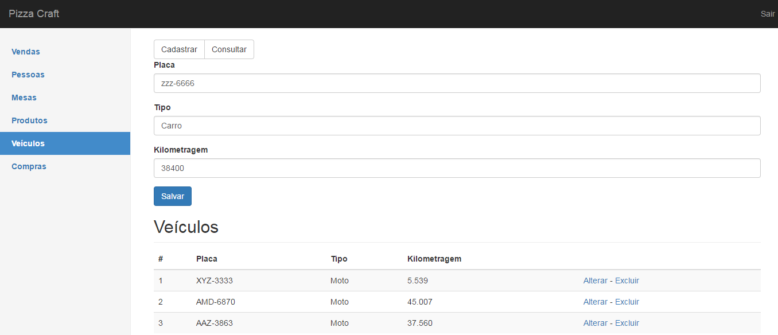
Protótipo do Requisito – Manter Veículos.

Slide 9
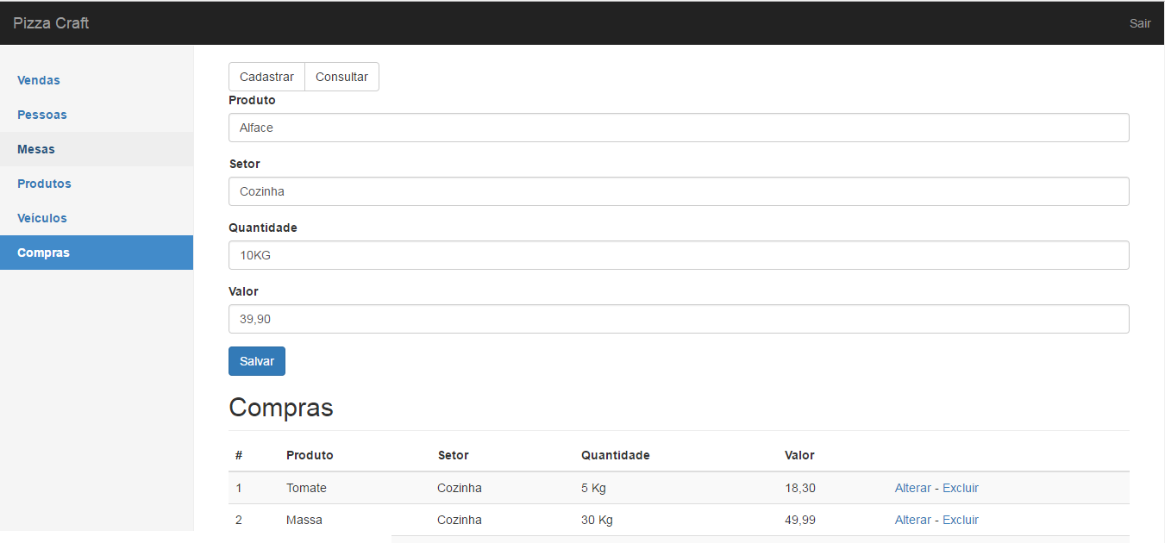
Protótipo do Requisito – Manter Compras.

Slide 10
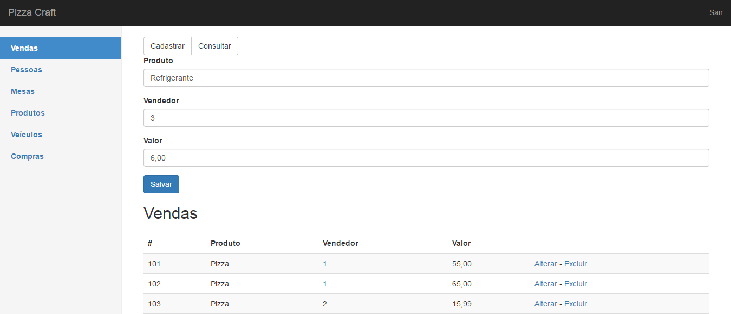
Protótipo do Requisito – Manter Vendas.

Slide 11
Qual foi a importância do Projeto Experimental I?
Permitiu dar uma visão de como é o processo de concepção de um projeto, suas particularidades, necessidades e especificidades.
Bem como ilustrar as etapas do processo de desenvolvimento do modelo de software, para do efetivo desenvolvimento do sistema ocorrer sem maiores complicações, como desvio de cronograma e alterações de requisitos, diminuindo as mesmas o máximo possível.

